Slide 1
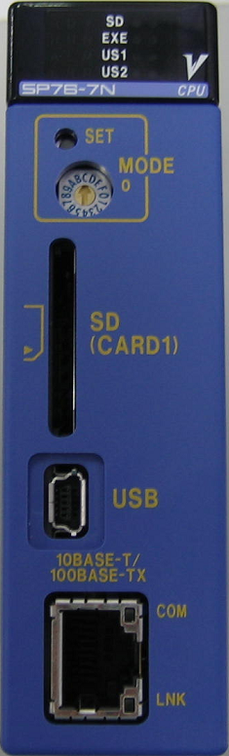
LAN LED검사
콘넥터 TX의 LNK、COM이 소등되어 있는 것을 확인 후 OK를 누르세요.
소등
소등

